Slide 1
Федеральный закон
«ОБ ОБРАЗОВАНИИ
В РОССИЙСКОЙ ФЕДЕРАЦИИ»
от 29 декабря 2012 года, № 273-ФЗ

Slide 2
Статья 17
В РФ образование может быть получено:
В организациях, осуществляющих
образовательную деятельность
Вне организаций (семейное образование и самообразование)
3. Обучение вне организации осуществляется
с правом
прохождения промежуточной и
государственной итоговой аттестации
в организациях, осуществляющих
образовательную деятельность
( статья 34, пункт 3)

Slide 3
Статья 43
Обучающиеся обязаны:
добросовестно осваивать образовательную программу;
выполнять требования устава организации;
заботиться о сохранении своего здоровья;
уважать честь и достоинство других обучающихся и работников;
бережно относится к имуществу организации.

Slide 4
4. За неисполнение или нарушение устава
организации,
правил
внутреннего распорядка к обучающимся
могут быть применены
меры дисциплинарного взыскания-
замечание, выговор,
отчисление из организации

Slide 5
Статья 44
4. Родители обучающихся обязаны:
1) обеспечить получение детьми общего образования;
2) соблюдать правила внутреннего распорядка
организации,
осуществляющей образовательную деятельность,
требования локальных нормативных актов,
которые устанавливают режим занятий обучающихся,
порядок регламентации
образовательных отношений между образовательной
организацией и обучающимися и их родителей
3) уважать честь и достоинство обучающихся
и работников организации,
осуществляющей образовательную деятельность.

Slide 6
6. За неисполнение или ненадлежащее исполнение обязанностей,
установленных настоящим Федеральным законом
и иными федеральными законами, родители
(законные представители) несовершеннолетних обучающихся
несут ответственность,
предусмотренную законодательством Российской Федерации.

Slide 7
Статья 58
Освоение образовательной программы, сопровождается промежуточной аттестацией обучающихся, проводимой в формах, определенных учебным планом, и в порядке, установленном образовательной организацией.
2. Неудовлетворительные результаты промежуточной
аттестации по одному или нескольким учебным предметам,
или непрохождение промежуточной аттестации при отсутствии уважительных причин признаются академической задолженностью.
3. Обучающиеся обязаны ликвидировать академическую задолженность.
4. Образовательные организации, родители (законные представители)
несовершеннолетнего обучающегося, обязаны создать условия обучающемуся для ликвидации академической задолженности и обеспечить контроль за своевременностью ее ликвидации.

Slide 8
5. Обучающиеся вправе пройти промежуточную аттестацию по соответствующим учебному предмету не более двух раз в сроки,
определяемые организацией, осуществляющей образовательную
деятельность, в пределах одного года с момента образования академической
задолженности. В указанный период не включаются время болезни обучающегося.
6. Для проведения промежуточной аттестации во второй раз образовательной
организацией создается комиссия.
7. Не допускается взимание платы с обучающихся за прохождение
промежуточной аттестации.
8. Обучающиеся, не прошедшие промежуточной аттестации по
уважительным причинам или имеющие академическую задолженность,
переводятся в следующий класс условно.
9. Обучающиеся по образовательным программам начального общего,
основного общего и среднего общего образования, не ликвидировавшие
в установленные сроки академической задолженности с момента ее образования,
по усмотрению их родителей (законных представителей) оставляются на повторное
обучение, переводятся на обучение по адаптированным образовательным
программам в соответствии с рекомендациями психолого-медико-педагогической
комиссии либо на обучение по индивидуальному учебному плану.

Slide 9
Статья 59
6. К государственной итоговой аттестации допускается обучающийся, не имеющий академической задолженности и в полном объеме выполнивший учебный план или индивидуальный учебный план, если иное не установлено порядком проведения государственной итоговой аттестации по соответствующим образовательным программам.
7. Обучающиеся, не прошедшие государственной итоговой аттестации или получившие на государственной итоговой аттестации неудовлетворительные результаты, вправе пройти государственную итоговую аттестацию в сроки, определяемые порядком проведения государственной итоговой аттестации по соответствующим образовательным программам.

Slide 10
Статья 61.
2) по инициативе организации, осуществляющей образовательную деятельность, в случае применения к обучающемуся, достигшему возраста пятнадцати лет, отчисления как меры дисциплинарного взыскания

Slide 11
Статья 66
6. По согласию родителей (законных представителей) несовершеннолетнего обучающегося, комиссии по делам несовершеннолетних и защите их прав и органа местного самоуправления, осуществляющего управление в сфере образования, обучающийся, достигший возраста пятнадцати лет, может оставить общеобразовательную организацию до получения основного общего образования. Комиссия по делам несовершеннолетних и защите их прав совместно с родителями (законными представителями) несовершеннолетнего, оставившего общеобразовательную организацию до получения основного общего образования, и органом местного самоуправления, осуществляющим управление в сфере образования, не позднее чем в месячный срок принимает меры по продолжению освоения несовершеннолетним образовательной программы основного общего образования в иной форме обучения и с его согласия по трудоустройству.

Slide 12
Статья 37
4. Обеспечение питанием обучающихся
за счёт бюджетных
ассигнований бюджетов РФ
осуществляется в порядке,
который установлен
органами государственной
власти субъектов РФ
или органами местного самоуправления.

Slide 13
МИНИСТЕРСТВО ОБРАЗОВАНИЯ И НАУКИ РОССИЙСКОЙ ФЕДЕРАЦИИ
ПИСЬМО
от 28 марта 2013 г. N ДЛ-65/08 ОБ УСТАНОВЛЕНИИ ТРЕБОВАНИЙ К ОДЕЖДЕ ОБУЧАЮЩИХСЯ
4. Общеобразовательные организации вправе устанавливать следующие виды одежды обучающихся: 1) повседневная одежда; 2) парадная одежда; 3) спортивная одежда. Парадная одежда используется обучающимися в дни проведения праздников и торжественных линеек. Для мальчиков и юношей парадная школьная одежда состоит из повседневной школьной одежды, дополненной светлой сорочкой или праздничным аксессуаром. Для девочек и девушек парадная школьная одежда состоит из повседневной школьной одежды, дополненной светлой блузкой или праздничным аксессуаром. Спортивная одежда используется обучающимися на занятиях физической культурой и спортом. Одежда обучающихся может иметь отличительные знаки образовательной организации (класса, параллели классов): эмблемы, нашивки, значки, галстуки и так далее.

Slide 14
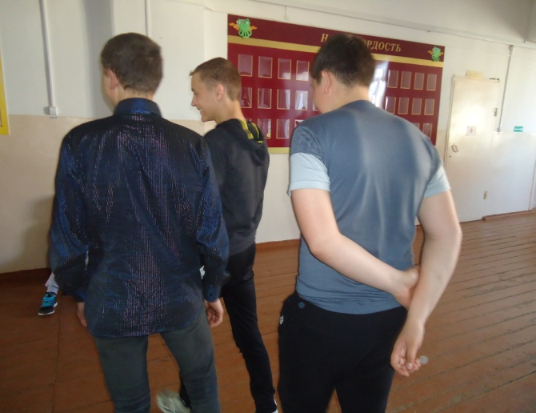
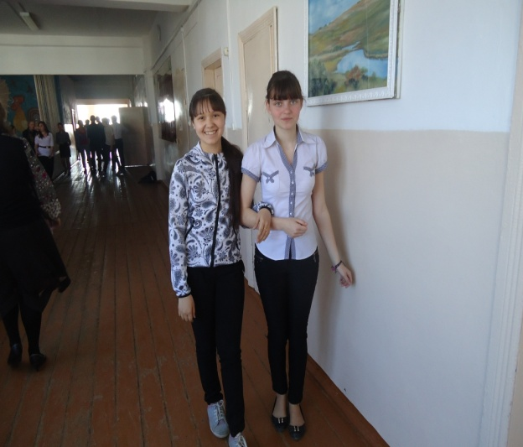
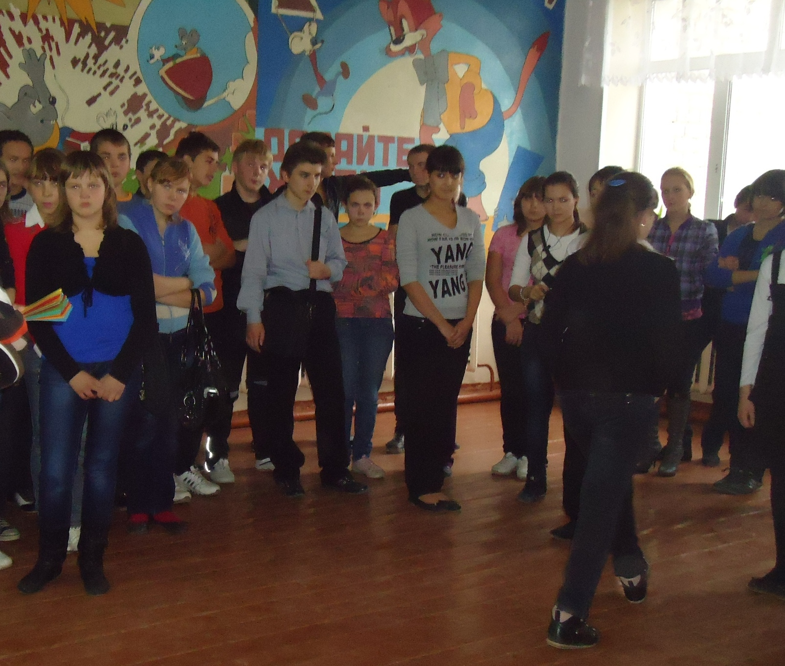
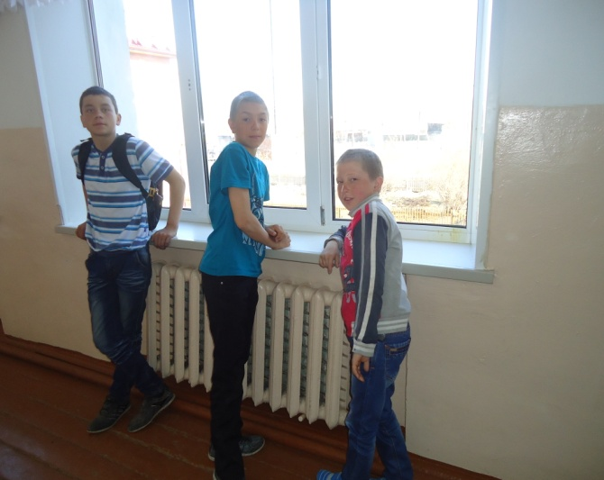
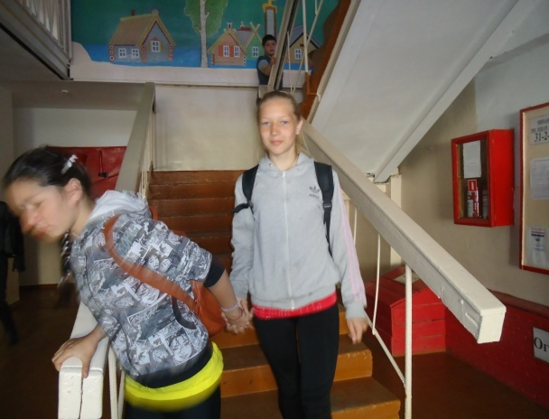
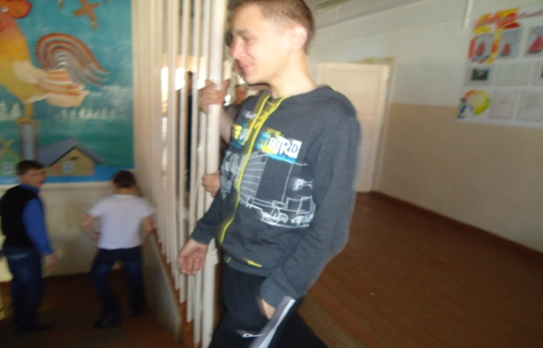
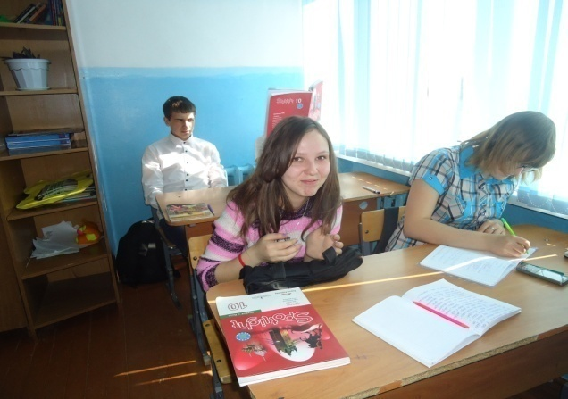
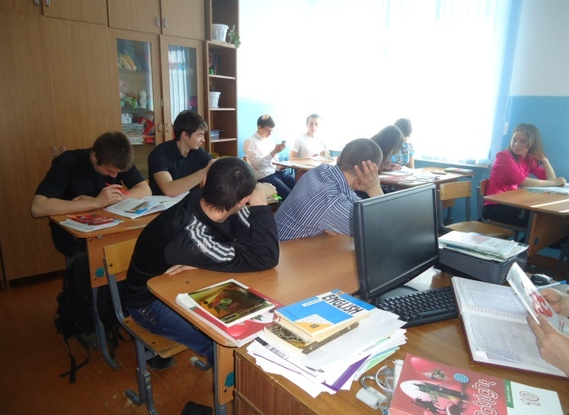

Slide 15
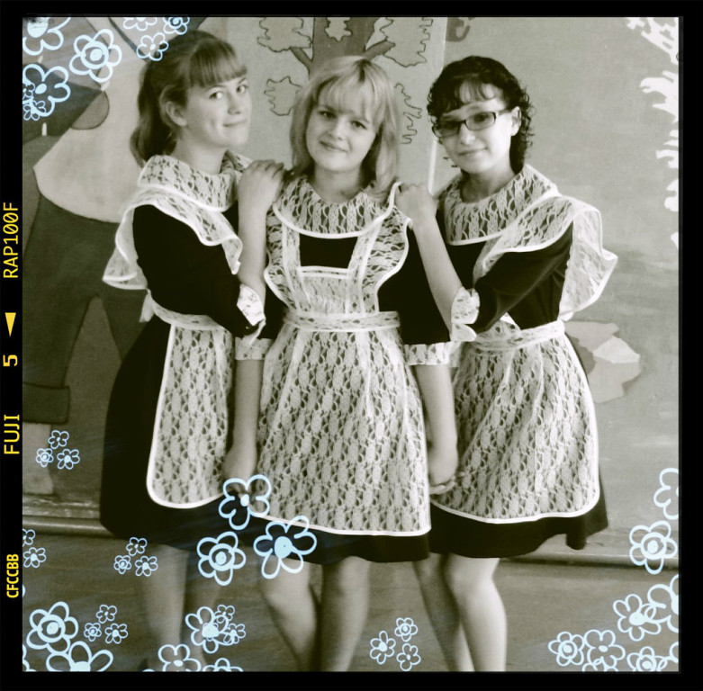
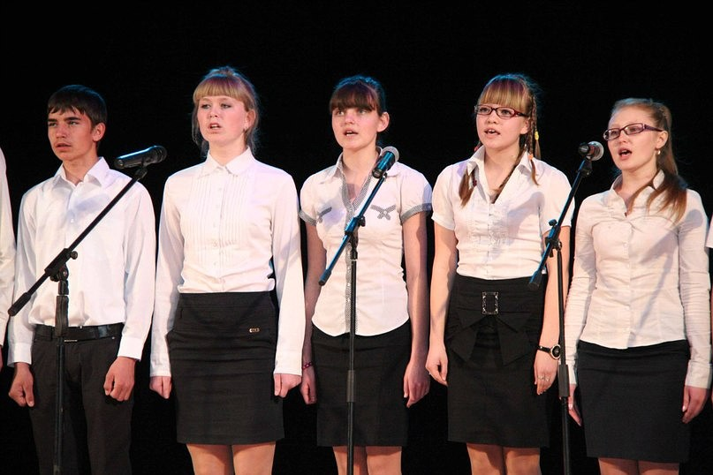
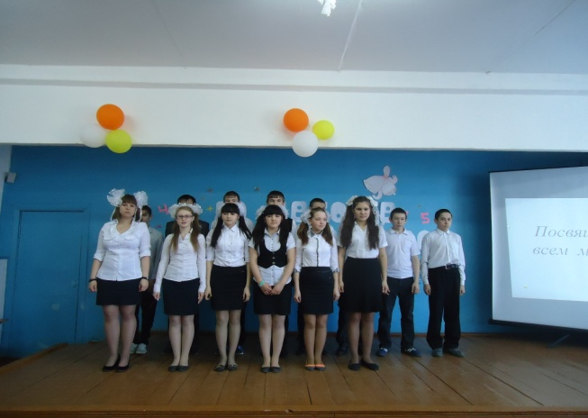
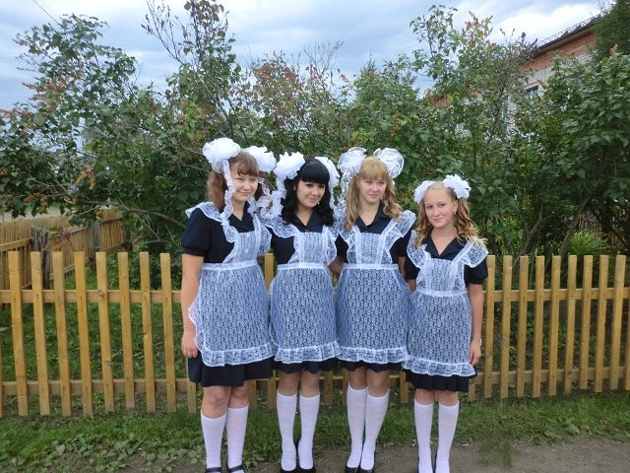
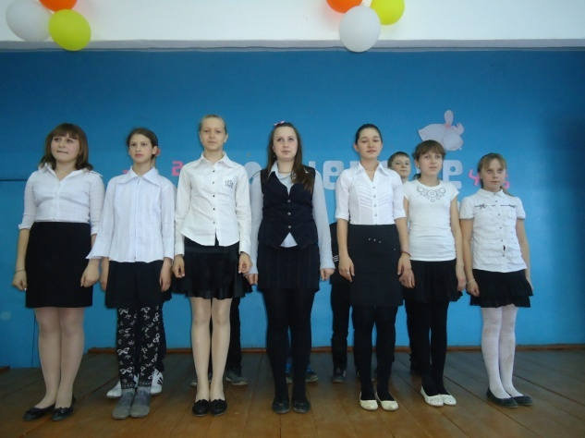

Slide 16
Спасибо
за внимание!

